Slide 1
Kiểm tra bài cũ
Kể tên các lớp trong ngành động vật có xương sống mà các em đã được học ?
LỚP CÁ
LỚP LƯỠNG CƯ
Ngành động vật
có xương sống
LỚP BÒ SÁT
LỚP CHIM

Slide 2
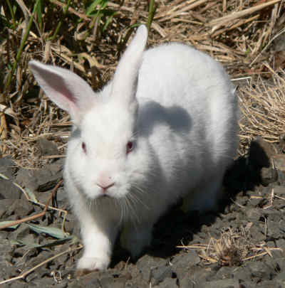

LỚP THÚ (LỚP CÓ VÚ)
TIẾT 46: THỎ

Slide 3
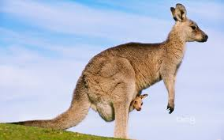
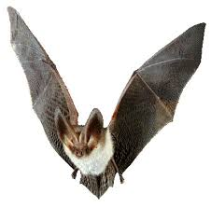
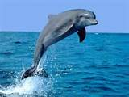
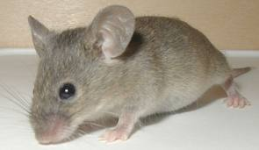
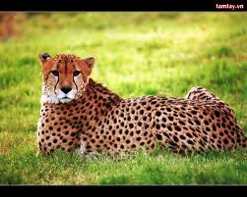

Slide 4
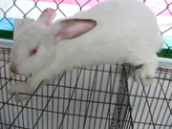
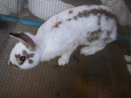
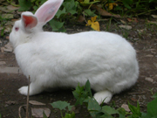
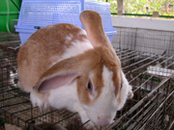
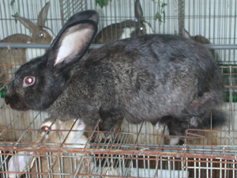
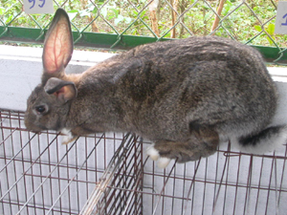
Một số giống thỏ
Thỏ Califonia
Thỏ Bươm (châu Âu)
Thỏ Newzealand
Thỏ Lop (Anh)
Thỏ đen VN
Thỏ Xám VN

Slide 5
THẢO LUẬN NHÓM
Câu 1: Thỏ thường sống ở đâu?
Câu 2:Thời gian kiếm ăn của Thỏ vào lúc nào? Thức ăn là gì và ăn bằng cách nào?
Câu 3: Thỏ có tập tính gì?
Câu 4:Nhiệt độ cơ thể của Thỏ có đặc điểm gì?

Slide 6
47
I. Đời sống
➢ Thảo luận nhóm thông tin mục I trong sách giáo khoa và trả lời những câu hỏi sau:
- Thỏ thường sống ở đâu?
Thỏ thường sống ở ven rừng, trong các bụi rậm.
- Thời gian kiếm ăn của Thỏ? Thức ăn là gì và ăn bằng cách nào?
 Kiếm ăn vào ban đêm, ăn thực vật bằng cách gặm nhấm.
- Tại sao trong chăn nuôi người ta thường không làm chuồng thỏ bằng tre hay gỗ?
 Thỏ ăn bằng cách gặm nhấm, thức ăn là thực vật.
- Thỏ có tập tính gì?
 Tập tính đào hang, lẩn trốn kẻ thù.
- Thỏ là động vật hằng nhiệt hay biế nhiệt?
 Động vật hằng nhiệt

Slide 7
47
➢ Hình 46.1 và thông tin mục I trong sách giáo khoa và hãy cho biết:
- Hãy cho biết hình thức thụ tinh của thỏ?
 Thụ tinh trong
- Phôi được phát triển ở đâu?
 Phôi được phát triển ở trong tử cung
- Bộ phận nào giúp phôi trao đổi chất với cơ thể mẹ?
 Nhau thai, dây rốn.
Thế nào là hiện tượng thai sinh?
Hiện tượng thai sinh là hiện tượng đẻ con có nhau thai.

Slide 8
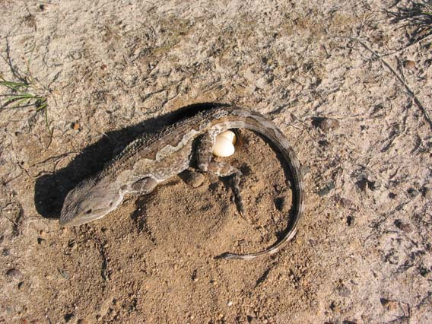
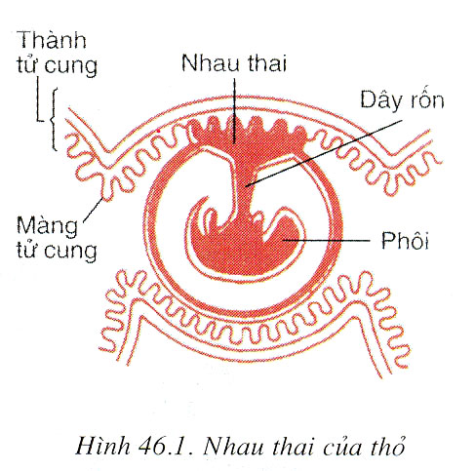
- Nêu ưu điểm của sự thai sinh so với đẻ trứng và noãn thai sinh?
Sự phát triển phôi không phụ thuộc vào lượng noãn hoàng trong trứng
HIỆN TƯỢNG
THAI SINH
Phôi phát triển trong bụng mẹ nên an toàn và có đủ ĐK cần cho sự phát triển
Con non được nuôi bằng sữa mẹ nên không phụ thuộc vào nguồn thức ăn ngoài thiên nhiên

Slide 9
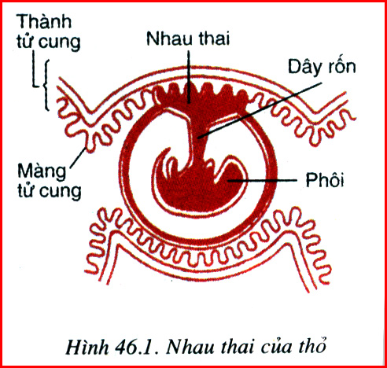

Slide 10

47
I. Đời sống
- Thỏ ăn thực vật theo kiểu gặm nhấm.
- Thỏ sống ở ven rừng, hoạt động về đêm, có tập tính đào hang và lẩn trốn kẻ thù.
Là động vật hằng nhiệt.
Thụ tinh trong
Đẻ con (thai sinh) và nuôi con bằng sữa.

Slide 11
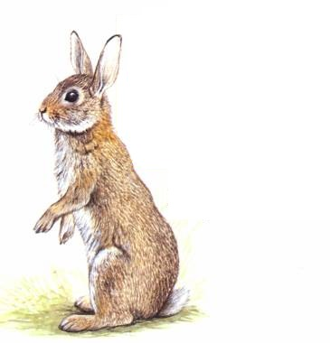
Cấu tạo ngoài của thỏ
Vành tai lớn, cử động được theo các phía
Mũi tinh và lông xúc giác (râu) nhạy bén
Bộ lông mao dày, xốp
Chi trước ngắn
Chi sau dài, khỏe

Slide 12
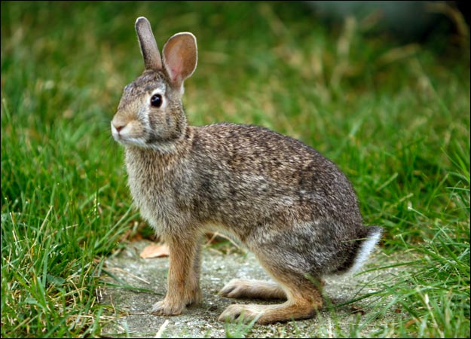
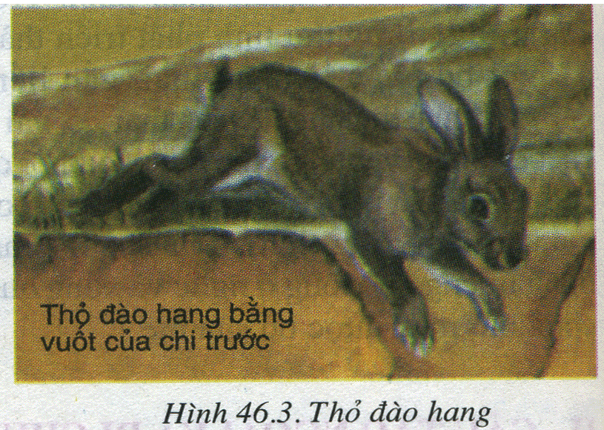
1
7
Vành tai
Mắt
6
Lông xúc giác
Lông mao
2
Đuôi
3
5
Dựa vào thông tin sgk, quan sát hình 46.3, hs thảo luận và làm phiếu học tập.
Chi trước
Chi sau
4

Slide 13
ĐẶC ĐIỂM CẤU TẠO NGOÀI CỦA THỎ
THÍCH NGHI VỚI ĐỜI SỐNG VÀ TẬP TÍNH
Bộ phận cơ thể |  | Đặc điểm cấu tạo ngoài | Sự thích nghi với đời sống và tập tính lẩn trốn kẻ thù
Bộ lông
Chi (có vuốt) | Chi trước
 | Chi sau
Giác quan | Mũi
 | Tai
Lông mao dày và xốp
Giữ nhiệt, bảo vệ cơ thể
Ngắn
Đào hang
Bật nhảy xa, chạy nhanh tốn kẻ thù.
Dài, khỏe
Thính, cạnh mũi có lông xúc giác nhay bén.
Tìm thức ăn và môi trường
Có vành tai rộng, cử động theo các phía
Định hướng âm thanh, phát hiện kẻ thù.

Slide 14
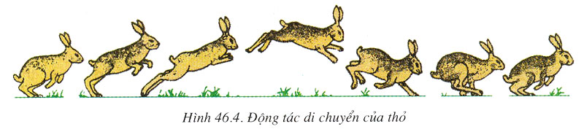
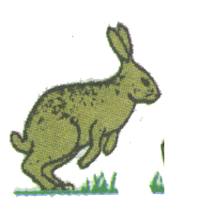
2. CẤU TẠO NGOÀI VÀ DI CHUYỂN
b. Di chuyển :
➢ Đọc thông tin sgk, quan sát hình và cho biết:
Thỏ di chuyển bằng cách nào?
⇨ Bằng cách nhảy đồng thời hai chi sau.

Slide 15
II. Cấu tạo ngoài và di chuyển
1. Cấu tạo ngoài
Cơ thể có lông mao bao phủ.
Chi trước ngắn -> đào hang, chi sau dài khỏe -> nhảy xa, chạy nhanh.
Mũi thính nhưng mắt không tinh, có mi mắt cử động và có lông mi.
Tai thính có vành tai dài cử động theo các phía -> định hướng âm thanh, phát hiện kẻ thù.
2. Di chuyển
- Nhảy đồng thời cả hai chi sau.

Slide 16
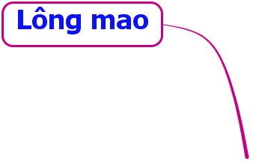
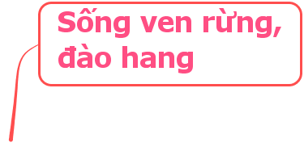




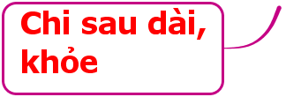

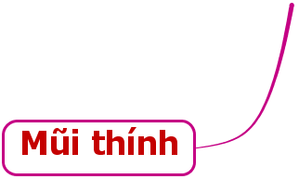
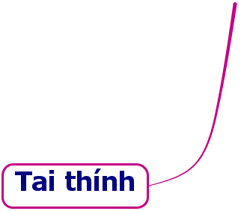
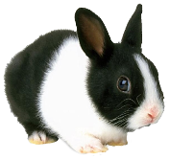

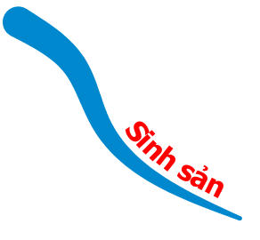
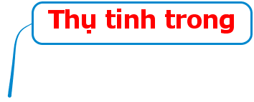


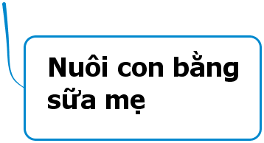
Củng cố kiến thức:

Slide 17
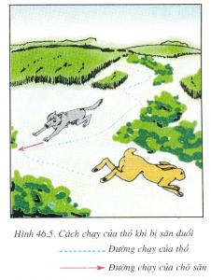
➢ Quan sát tranh 46.5 và trả lời câu hỏi sau:
Thỏ chạy không dai sức bằng thú ăn thịt song một số trường hợp vẫn thoát khỏi nanh vuốt của thú ăn thịt?
⇨ Khi bị rượt đuổi thỏ chạy theo hình chữ Z, còn thú ăn thịt chạy theo kiểu rượt đuổi nên dễ mất đà lao theo hướng khác, khi đó thỏ lẩn vào bụi rậm trốn thoát.

Slide 18

Dặn dò:
Học bài.
Đọc phần “Em có biết”.
Xem trước bài 48, 49, 50

